Slide 1

ENCUESTA DE OPINIÓN A DOCENTES DE LA UASD
Del 11 al 18 de Septiembre 2020

Slide 2

ENCUESTA DE OPINIÓN A DOCENTES DE LA UASD
Avances preliminares del Proceso de Encuesta
Del 11 al 18 de Septiembre 2020

Slide 3
ENCUESTA DE OPINIÓN A DOCENTES DE LA UASD
Avances preliminares del Proceso de Encuesta
Gracias a los docentes que con entusiasmo apoyaron la realización de esta encuesta, una nueva experiencia de confianza mutua en la que que el encuestador asume su responsabilidad legal y pública personal, cuando he firmado con mis vías de contacto, nombre y condición de exrector de la UASD, el llamado a llenar la encuesta y el compromiso de presentarle el reporte final a toda la Universidad y el país, al tiempo que ustedes aceptaron ser parte de los encuestados identificando su código laboral de la UASD y su correo electrónico.
Gracias a los directores y directoras de escuelas, decanos y decanas, directores de campus de la UASD, que solidariamente apoyaron la realización de esta encuesta, a través de su promoción por los medios de comunicación usados en los grupos de chat de cada unidad académica.
Del 11 al 18 de Septiembre 2020

Slide 4
ENCUESTA DE OPINIÓN A DOCENTES DE LA UASD
Avances preliminares del Proceso de Encuesta
Gracias a mi querido amigo y colega, Rafael Durán, Daniel Durán, Patricia Reyna Liberato y Amaury Reyna Liberato quienes han compartido la responsabilidad de este trabajo, en el diseño metodológico, captura y procesamiento de la información, diseño de los artes y difusión en las redes sociales.
Gracias a las autoridades de la UASD que nos ofrecieron todas las facilidades para facilitar la comunicación con los docentes y a FAPROUASD, entidad gremial que aceptó opinar el instrumento de recolección de la data, previo a su aplicación, a pesar de que en ambos casos, autoridades y gremios, este estudio no le es vinculante dado que fue realizado desde mi condición de promotor independiente del mismo
Del 11 al 18 de Septiembre 2020

Slide 5
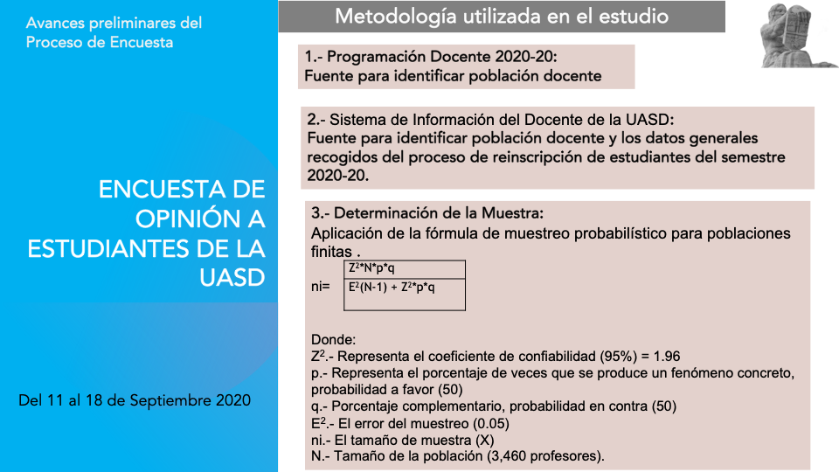
ENCUESTA DE OPINIÓN A DOCENTES DE LA UASD
Avances preliminares del Proceso de Encuesta
Del 11 al 18 de Septiembre 2020

Slide 6
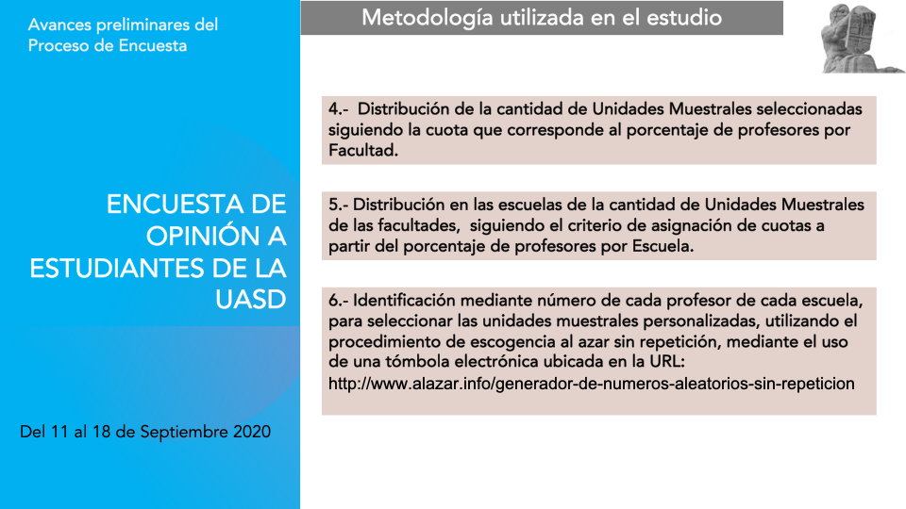
ENCUESTA DE OPINIÓN A DOCENTES DE LA UASD
Avances preliminares del Proceso de Encuesta
Del 11 al 18 de Septiembre 2020

Slide 7
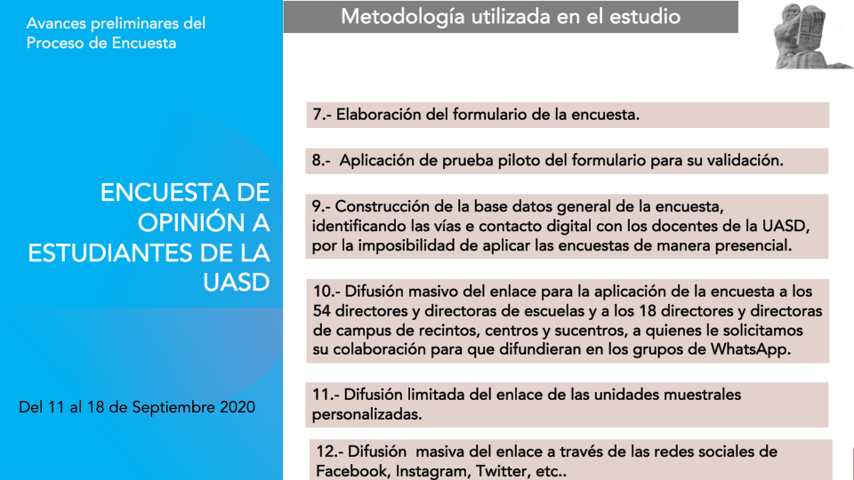
ENCUESTA DE OPINIÓN A DOCENTES DE LA UASD
Avances preliminares del Proceso de Encuesta
Del 11 al 18 de Septiembre 2020

Slide 8
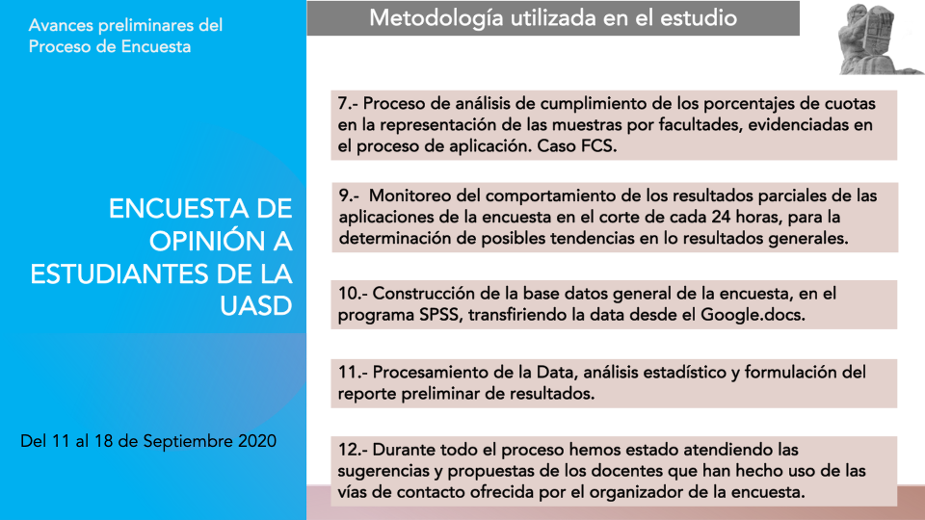
ENCUESTA DE OPINIÓN A DOCENTES DE LA UASD
Avances preliminares del Proceso de Encuesta
Del 11 al 18 de Septiembre 2020

Slide 9
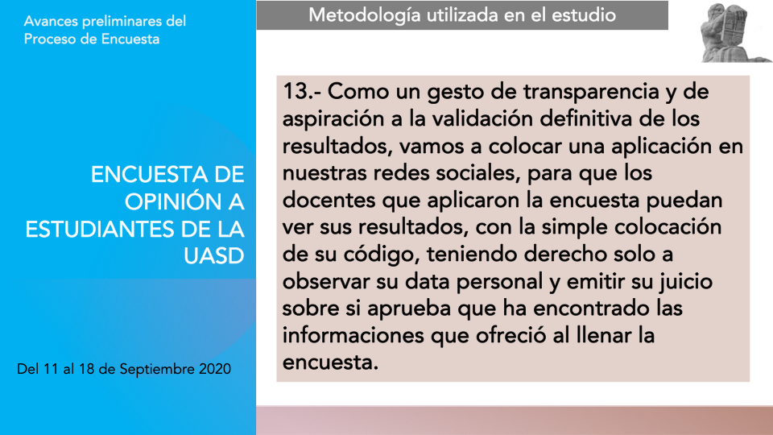
ENCUESTA DE OPINIÓN A DOCENTES DE LA UASD
Avances preliminares del Proceso de Encuesta
Del 11 al 18 de Septiembre 2020

Slide 10
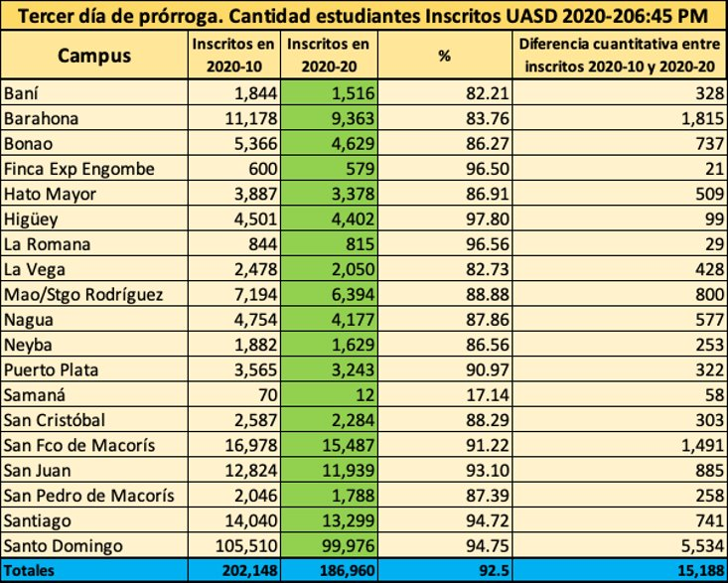
ENCUESTA DE OPINIÓN A DOCENTES DE LA UASD
Resultados del Proceso de Reinscripción Semestre UASD 2020-20
Avances preliminares del Proceso de Encuesta
Del 11 al 18 de Septiembre 2020

Slide 11
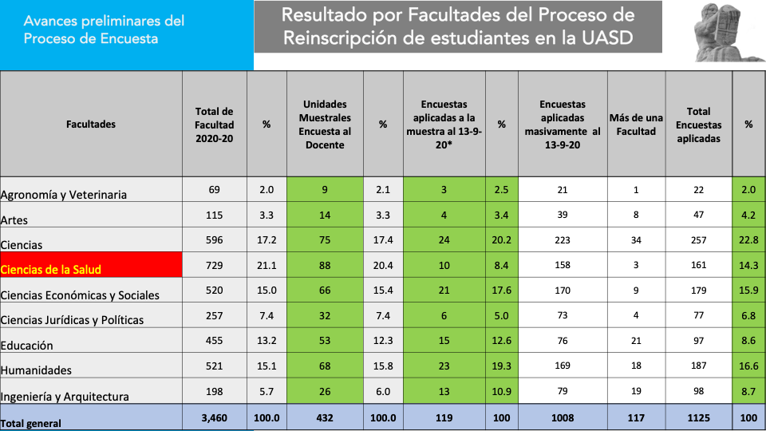
ENCUESTA DE OPINIÓN A DOCENTES DE LA UASD
Avances preliminares del Proceso de Encuesta
Del 11 al 18 de Septiembre 2020

Slide 12
ENCUESTA DE OPINIÓN A DOCENTES DE LA UASD
Resultado por Facultades del Proceso de Reinscripción de estudiantes en la UASD
Avances preliminares del Proceso de Encuesta
Cantidad de Cupos Inscritos y promedio Estudiantes por Sección UASD, según Facultades, Semestre 2020-20
Facultades | Suma de Total | Cuenta de Cupos | Suma de Insc | Suma de Dispo | CANTESTXSEC
Artes | 815 | 349 | 17,081 | 4,417 | 12
Ciencias | 4,863 | 1,117 | 153,448 | 7,181 | 32
Ciencias Agronómicas y Veterinarias | 306 | 302 | 3,202 | 3,738 | 10
Ciencias de la Salud | 6,664 | 1,703 | 146,139 | (122,681) | 22
Ciencias Económicas y Sociales | 3,632 | 1,393 | 97,526 | 21,258 | 27
Ciencias Jurídicas y Políticas | 1,621 | 631 | 27,128 | 12,903 | 17
Educación | 4,300 | 1,302 | 141,177 | 11,222 | 33
Humanidades | 6,100 | 1,588 | 213,199 | 18,358 | 35
Ingeniería y Arquitectura | 1,286 | 571 | 27,696 | 9,714 | 22
Jurídicas y Políticas | 357 | 204 | 6,900 | 2,535 | 19
Total general | 29,944 | 9,160 | 833,496 | (31,355) | 28
Fuente: Sistema Información Panel UASD, s14 eptiembre 2020
Del 11 al 18 de Septiembre 2020

Slide 13
ENCUESTA DE OPINIÓN A DOCENTES DE LA UASD
Resultado por Campus del Proceso de Reinscripción de estudiantes en la UASD
Avances preliminares del Proceso de Encuesta
Cantidad de Cupos Inscritos y promedio Estudiantes por Sección UASD, según Campus, Semestre 2020-20
CAMPUS | Suma de Total | Cuenta de Cupos | Suma de Insc | Suma de Dispo | CANTESTXSEC
Baní | 338 | 219 | 9,628 | 1,268 | 28
Barahona | 1,328 | 589 | 38,632 | 5,712 | 29
Bonao | 892 | 520 | 24,012 | 4,070 | 27
Finca Exp Engombe | 154 | 149 | 2,272 | 1,518 | 15
Hato Mayor | 484 | 226 | 14,406 | 2,605 | 30
Higüey | 741 | 426 | 18,574 | 4,223 | 25
La Romana | 221 | 166 | 5,808 | 1,433 | 26
La Vega | 440 | 261 | 12,173 | 2,253 | 28
Mao/Stgo Rodríguez | 1,133 | 541 | 31,100 | 5,646 | 27
Nagua | 812 | 479 | 21,028 | 4,105 | 26
Neyba | 283 | 176 | 8,132 | 1,583 | 29
Puerto Plata | 587 | 373 | 16,121 | 2,893 | 27
San Cristóbal | 355 | 163 | 11,515 | 1,036 | 32
San Fco de Macorís | 2,541 | 958 | 71,638 | 9,155 | 28
San Juan | 1,368 | 584 | 41,359 | 6,095 | 30
San Pedro de Macorís | 279 | 154 | 7,955 | 1,391 | 29
Santiago | 2,816 | 1,053 | 75,654 | 10,100 | 27
Santo Domingo | 15,172 | 2,123 | 423,489 | (96,441) | 28
Total general | 29,944 | 9,160 | 833,496 | (31,355) | 28
Fuente: Sistema Información Panel UASD, s14 eptiembre 2020
Del 11 al 18 de Septiembre 2020

Slide 14
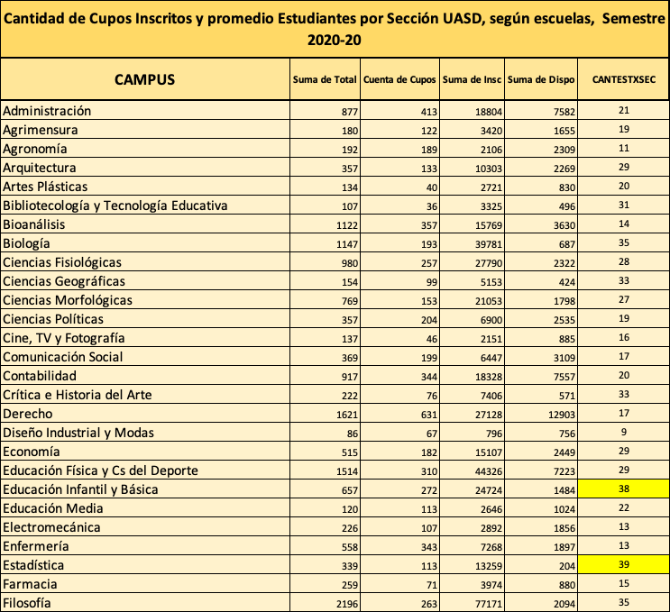
ENCUESTA DE OPINIÓN A DOCENTES DE LA UASD
Resultado por escuelas del Proceso de Reinscripción de estudiantes en la UASD
Avances preliminares del Proceso de Encuesta
Del 11 al 18 de Septiembre 2020

Slide 15
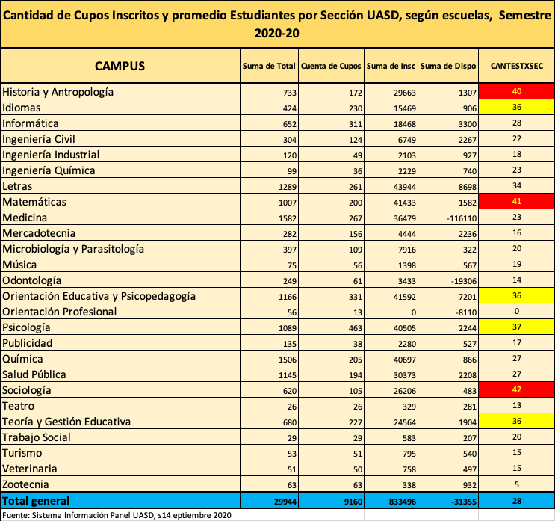
ENCUESTA DE OPINIÓN A DOCENTES DE LA UASD
Resultado por escuelas del Proceso de Reinscripción de estudiantes en la UASD
Avances preliminares del Proceso de Encuesta
Del 11 al 18 de Septiembre 2020

Slide 16
ENCUESTA DE OPINIÓN A DOCENTES DE LA UASD
Resultado del Proceso de Reinscripción de estudiantes en la UASD. Escuelas con mayor promedio de estudiantes por sección
Avances preliminares del Proceso de Encuesta
Cantidad de Cupos Inscritos y promedio Estudiantes por Sección UASD, según Escuelas con mayor promedio de estudiantes por sección, Semestre 2020-20
CAMPUS | Suma de Total | Cuenta de Cupos | Suma de Insc | Suma de Dispo | CANTESTXSEC
Educación Infantil y Básica | 657 | 272 | 24724 | 1484 | 38
Estadística | 339 | 113 | 13259 | 204 | 39
Idiomas | 424 | 230 | 15469 | 906 | 36
Orientación Educativa y Psicopedagogía | 1166 | 331 | 41592 | 7201 | 36
Psicología | 1089 | 463 | 40505 | 2244 | 37
Teoría y Gestión Educativa | 680 | 227 | 24564 | 1904 | 36
Historia y Antropología | 733 | 172 | 29663 | 1307 | 40
Matemáticas | 1007 | 200 | 41433 | 1582 | 41
Sociología | 620 | 105 | 26206 | 483 | 42
Fuente: Sistema Información Panel UASD, s14 eptiembre 2020
Del 11 al 18 de Septiembre 2020

Slide 17
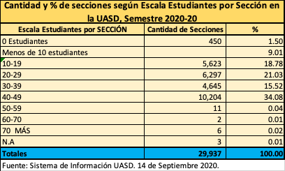
ENCUESTA DE OPINIÓN A DOCENTES DE LA UASD
Resultado del Proceso de Reinscripción de estudiantes en la UASD. Escuelas con mayor promedio de estudiantes por sección
Avances preliminares del Proceso de Encuesta
Del 11 al 18 de Septiembre 2020

Slide 18
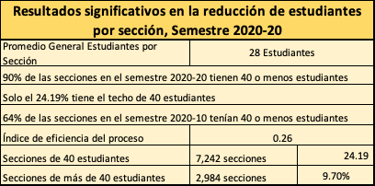
ENCUESTA DE OPINIÓN A DOCENTES DE LA UASD
Resultado del Proceso de Reinscripción de estudiantes en la UASD. Escuelas con mayor promedio de estudiantes por sección
Avances preliminares del Proceso de Encuesta
Del 11 al 18 de Septiembre 2020

Slide 19
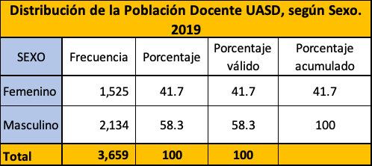
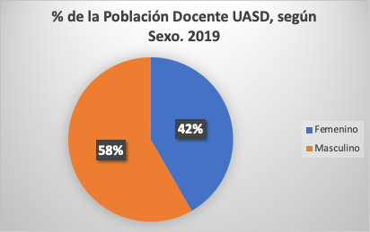
ENCUESTA DE OPINIÓN A DOCENTES DE LA UASD
TRES INDICADORES DEL PERFIL DEL DOCENTE DE LA UASD
Avances preliminares del Proceso de Encuesta
Del 11 al 18 de Septiembre 2020

Slide 20
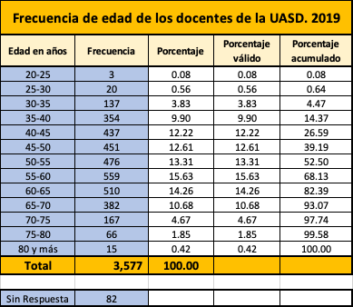
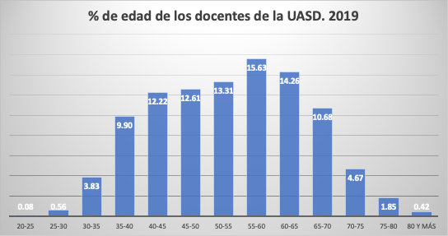
ENCUESTA DE OPINIÓN A DOCENTES DE LA UASD
TRES INDICADORES DEL PERFIL DEL DOCENTE DE LA UASD
Avances preliminares del Proceso de Encuesta
Del 11 al 18 de Septiembre 2020

Slide 21
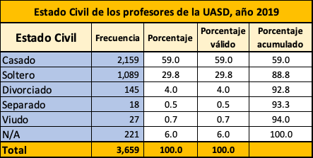
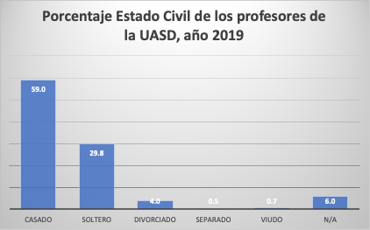
ENCUESTA DE OPINIÓN A DOCENTES DE LA UASD
TRES INDICADORES DEL PERFIL DEL DOCENTE DE LA UASD
Avances preliminares del Proceso de Encuesta
Del 11 al 18 de Septiembre 2020

Slide 22
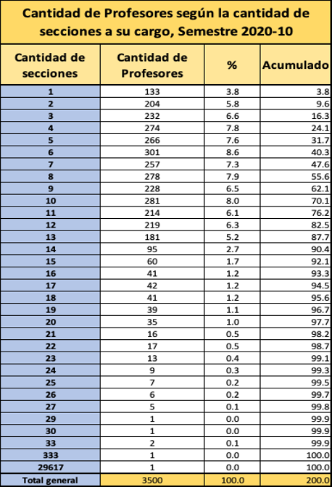

ENCUESTA DE OPINIÓN A DOCENTES DE LA UASD
Avances preliminares del Proceso de Encuesta
TRES INDICADORES DEL PERFIL DEL DOCENTE DE LA UASD
Del 11 al 18 de Septiembre 2020

Slide 23
ENCUESTA DE OPINIÓN A DOCENTES DE LA UASD
Resultados Preliminares de la Encuesta al Docente de la UASD. Captura data del 11 al 15 de septiembre 2020
Avances preliminares del Proceso de Encuesta
RESULTADOS DE LA ENCUESTA
Del 11 al 18 de Septiembre 2020

Slide 24
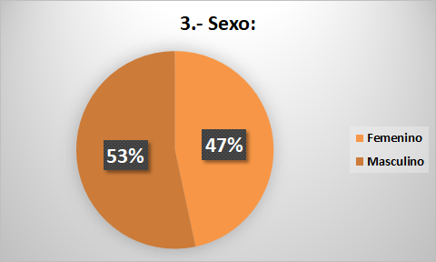
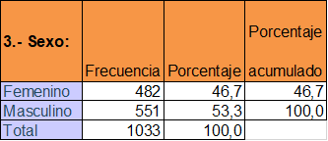
ENCUESTA DE OPINIÓN A DOCENTES DE LA UASD
Resultados Preliminares de la Encuesta al Docente de la UASD. Captura data del 11 al 15 de septiembre 2020
Avances preliminares del Proceso de Encuesta
Sexo del Docente
Del 11 al 18 de Septiembre 2020

Slide 25
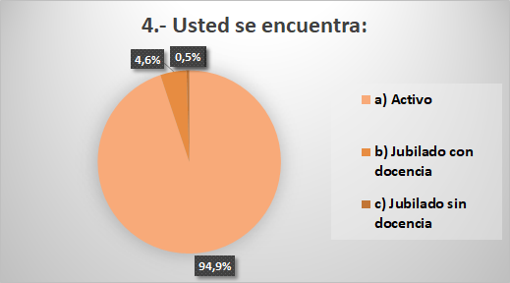
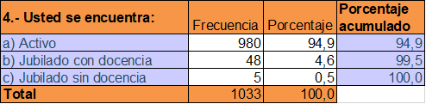
ENCUESTA DE OPINIÓN A DOCENTES DE LA UASD
Resultados Preliminares de la Encuesta al Docente de la UASD. Captura data del 11 al 15 de septiembre 2020
Avances preliminares del Proceso de Encuesta
Estatus del Docente
Del 11 al 18 de Septiembre 2020

Slide 26
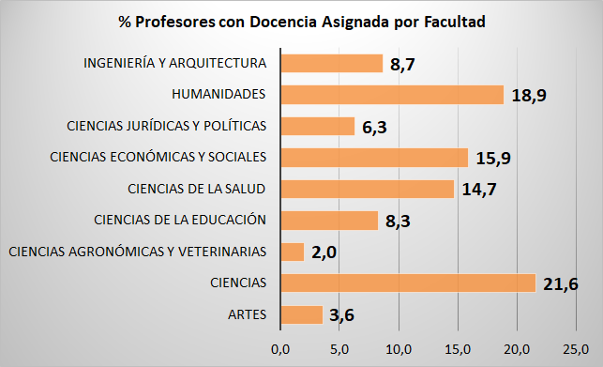
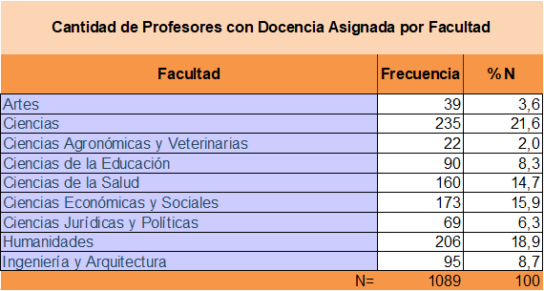
Resultados Preliminares de la Encuesta al Docente de la UASD. Captura data del 11 al 15 de septiembre 2020
Avances preliminares del Proceso de Encuesta
Facultades Docencia
Del 11 al 18 de Septiembre 2020

Slide 27
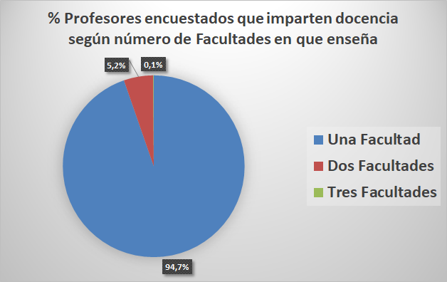
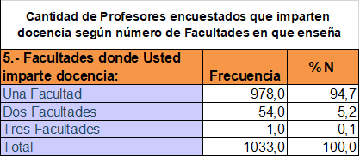
ENCUESTA DE OPINIÓN A DOCENTES DE LA UASD
Resultados Preliminares de la Encuesta al Docente de la UASD. Captura data del 11 al 15 de septiembre 2020
Facultades Docencia
Del 11 al 18 de Septiembre 2020

Slide 28
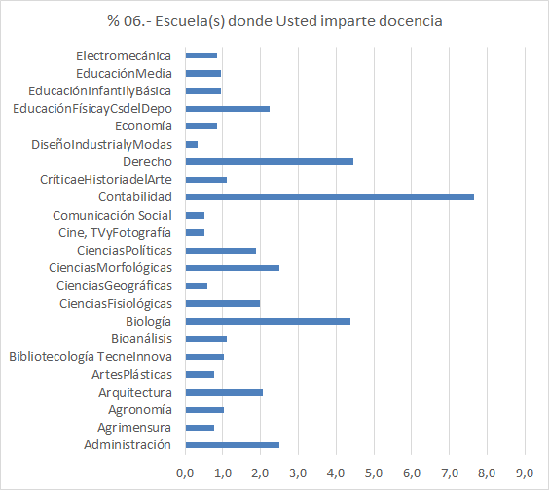
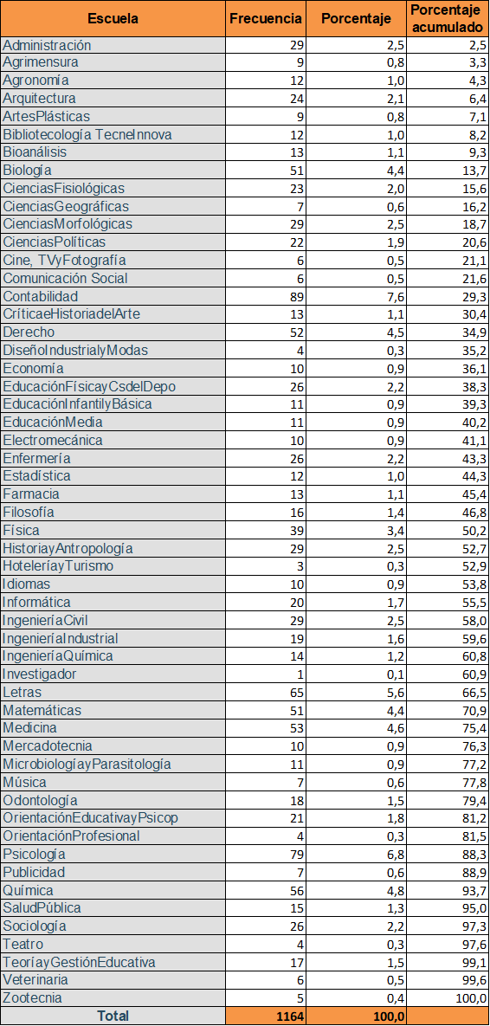
Resultados Preliminares de la Encuesta al Docente de la UASD. Captura data del 11 al 17 de septiembre 2020
Escuelas Docencia
Del 11 al 18 de Septiembre 2020

Slide 29
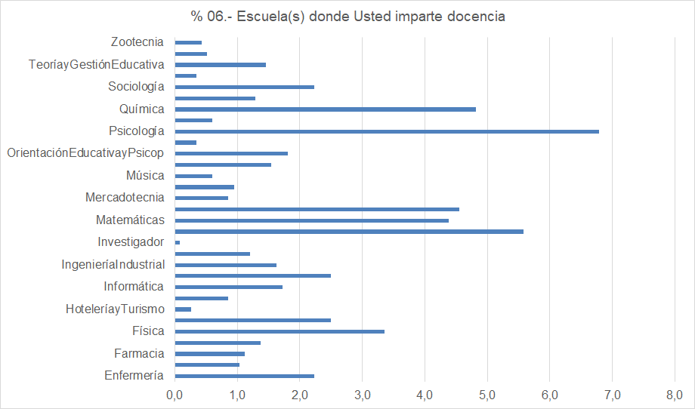
Resultados Preliminares de la Encuesta al Docente de la UASD. Captura data del 11 al 17 de septiembre 2020
Escuelas Docencia
Del 11 al 18 de Septiembre 2020

Slide 30
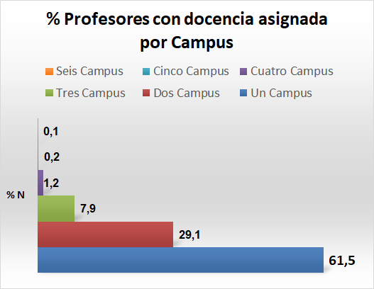
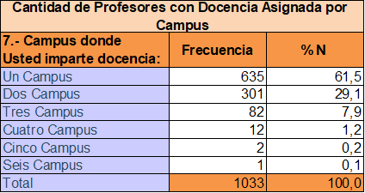
ENCUESTA DE OPINIÓN A DOCENTES DE LA UASD
Resultados Preliminares de la Encuesta al Docente de la UASD. Captura data del 11 al 15 de septiembre 2020
Campus Docencia.
Del 11 al 18 de Septiembre 2020

Slide 31
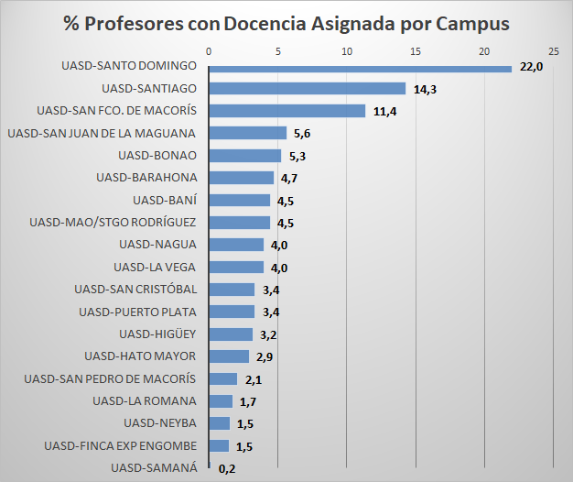
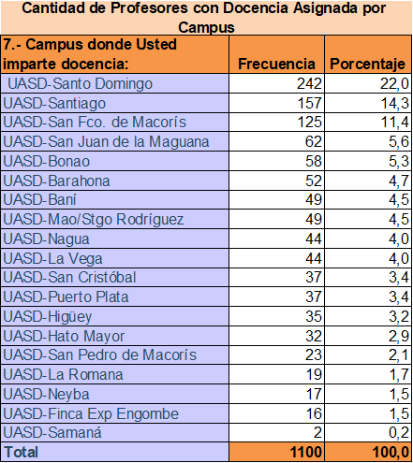
ENCUESTA DE OPINIÓN A DOCENTES DE LA UASD
Resultados Preliminares de la Encuesta al Docente de la UASD. Captura data del 11 al 15 de septiembre 2020
Campus Docencia. Cont…
Del 11 al 18 de Septiembre 2020

Slide 32
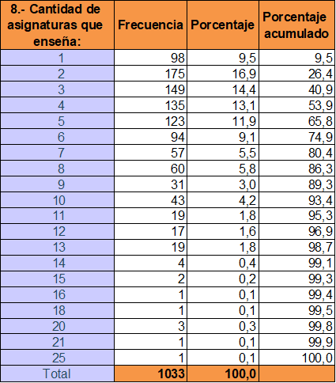
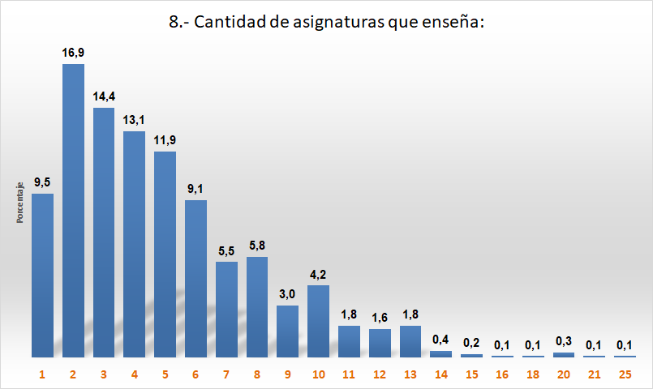
Resultados Preliminares de la Encuesta al Docente de la UASD. Captura data del 11 al 15 de septiembre 2020
Cantidad de Asignaturas que enseña el docente
Del 11 al 18 de Septiembre 2020

Slide 33
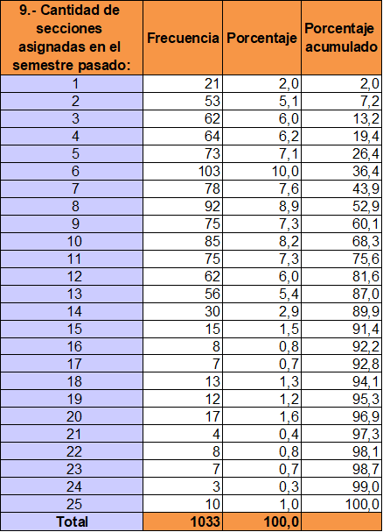
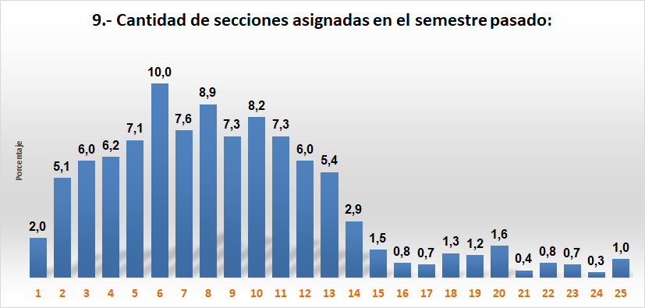
Resultados Preliminares de la Encuesta al Docente de la UASD. Captura data del 11 al 15 de septiembre 2020
Cantidad de Secciones Asignadas al docente el semestre pasado

Slide 34
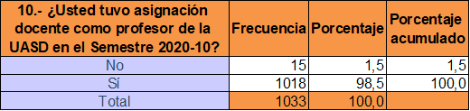
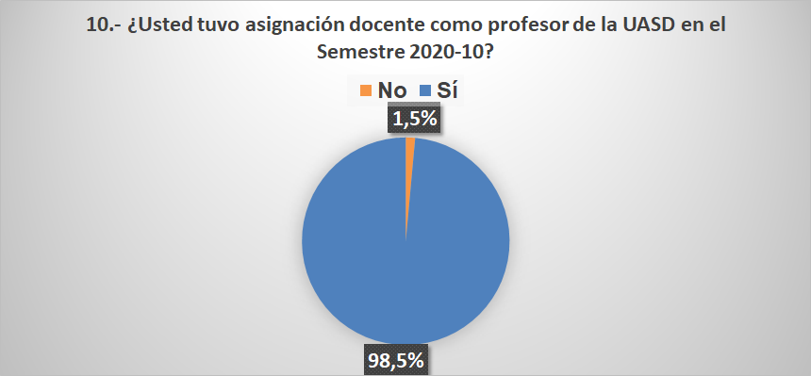
ENCUESTA DE OPINIÓN A DOCENTES DE LA UASD
Resultados Preliminares de la Encuesta al Docente de la UASD. Captura data del 11 al 15 de septiembre 2020
Asignación Docente en Semestre Pasado
Del 11 al 18 de Septiembre 2020

Slide 35
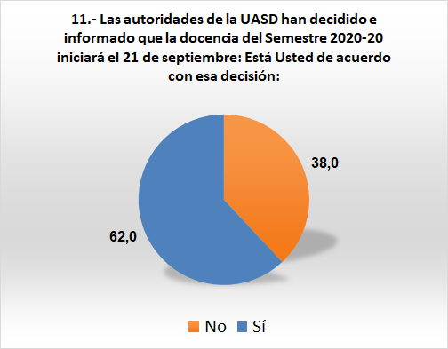
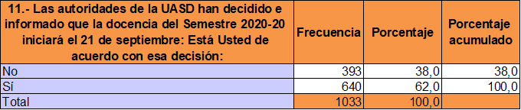
Resultados Preliminares de la Encuesta al Docente de la UASD. Captura data del 11 al 15 de septiembre 2020
ENCUESTA DE OPINIÓN A DOCENTES DE LA UASD
Opinión sobre inicio 21 de Septiembre
Del 11 al 18 de Septiembre 2020

Slide 36
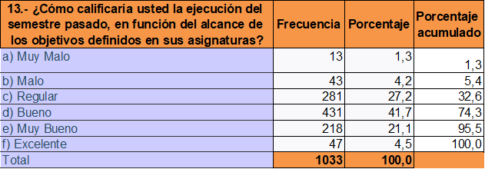
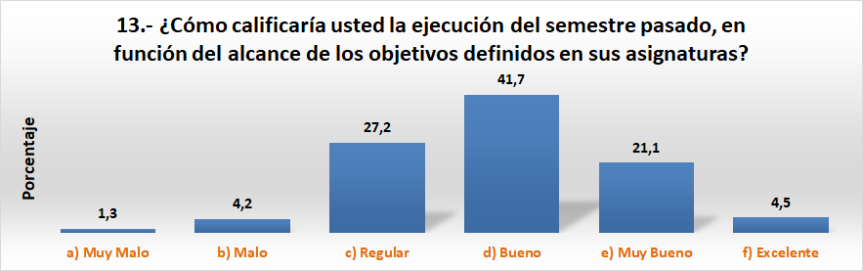
ENCUESTA DE OPINIÓN A DOCENTES DE LA UASD
Resultados Preliminares de la Encuesta al Docente de la UASD. Captura data del 11 al 15 de septiembre 2020
Evaluación ejecución Semestre 2020-10
Del 11 al 18 de Septiembre 2020

Slide 37
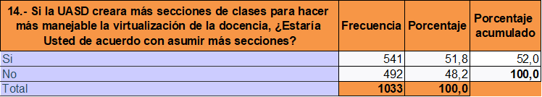
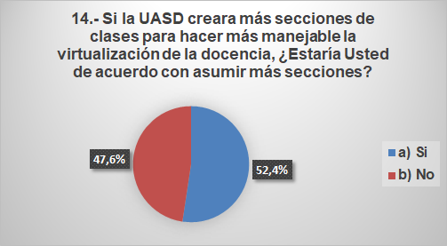
ENCUESTA DE OPINIÓN A DOCENTES DE LA UASD
Resultados Preliminares de la Encuesta al Docente de la UASD. Captura data del 11 al 15 de septiembre 2020
Avances preliminares del Proceso de Encuesta
Actitud para asumir más secciones Semestre 2020-20
Del 11 al 18 de Septiembre 2020

Slide 38
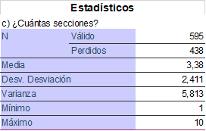
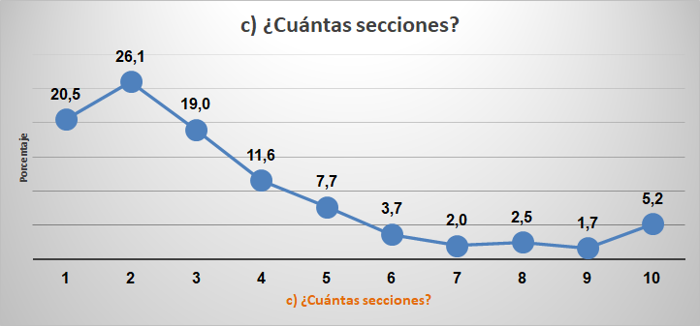
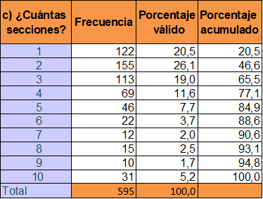
Resultados Preliminares de la Encuesta al Docente de la UASD. Captura data del 11 al 15 de septiembre 2020
Actitud para asumir la cantidad específica de secciones en el Semestre 2020-20
Del 11 al 18 de Septiembre 2020

Slide 39
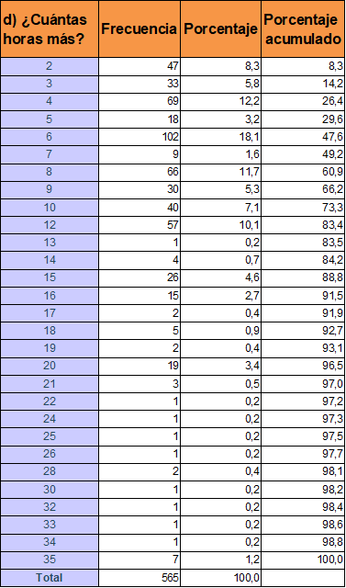
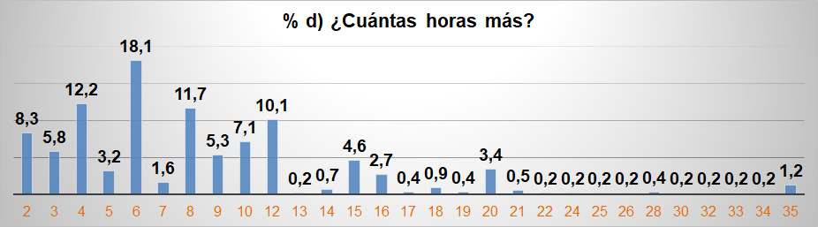

Resultados Preliminares de la Encuesta al Docente de la UASD. Captura data del 11 al 15 de septiembre 2020
Actitud para asumir la cantidad específica de más horas en el Semestre 2020-20.
Del 11 al 18 de Septiembre 2020

Slide 40


ENCUESTA DE OPINIÓN A DOCENTES DE LA UASD
Resultados Preliminares de la Encuesta al Docente de la UASD. Captura data del 11 al 15 de septiembre 2020
Faltan condiciones al Docente para el Semestre 2020-20.
Del 11 al 18 de Septiembre 2020

Slide 41

Resultados Preliminares de la Encuesta al Docente de la UASD. Captura data del 11 al 15 de septiembre 2020
Del 11 al 18 de Septiembre 2020

Slide 42

Resultados Preliminares de la Encuesta al Docente de la UASD. Captura data del 11 al 15 de septiembre 2020
Del 11 al 18 de Septiembre 2020

Slide 43


ENCUESTA DE OPINIÓN A DOCENTES DE LA UASD
Resultados Preliminares de la Encuesta al Docente de la UASD. Captura data del 11 al 15 de septiembre 2020
Actitud ante la plataforma propuesta para el Semestre 2020-20.
Del 11 al 18 de Septiembre 2020

Slide 44


ENCUESTA DE OPINIÓN A DOCENTES DE LA UASD
Resultados Preliminares de la Encuesta al Docente de la UASD. Captura data del 11 al 15 de septiembre 2020
Flexibilidad uso de la plataforma propuesta para el Semestre 2020-20.
Del 11 al 18 de Septiembre 2020

Slide 45


Resultados Preliminares de la Encuesta al Docente de la UASD. Captura data del 11 al 15 de septiembre 2020
Herramientas alternas preferidas para el Semestre 2020-20.
Del 11 al 18 de Septiembre 2020

Slide 46


Resultados Preliminares de la Encuesta al Docente de la UASD. Captura data del 11 al 17 de septiembre 2020
Si está preparado para el Semestre 2020-20.
Del 11 al 18 de Septiembre 2020

Slide 47


Resultados Preliminares de la Encuesta al Docente de la UASD. Captura data del 11 al 17 de septiembre 2020
Si está preparado para el Semestre 2020-20.
Del 11 al 18 de Septiembre 2020

Slide 48


Resultados Preliminares de la Encuesta al Docente de la UASD. Captura data del 11 al 17 de septiembre 2020
Evaluación Jornadas de capacitación.
Del 11 al 18 de Septiembre 2020

Slide 49


Resultados Preliminares de la Encuesta al Docente de la UASD. Captura data del 11 al 15 de septiembre 2020
Evaluación Jornadas de capacitación.
Del 11 al 18 de Septiembre 2020

Slide 50


Resultados Preliminares de la Encuesta al Docente de la UASD. Captura data del 11 al 17 de septiembre 2020
Recepción apoyo en dinero entregado por autoridades UASD.
Del 11 al 18 de Septiembre 2020

Slide 51

Resultados Preliminares de la Encuesta al Docente de la UASD. Captura data del 11 al 15 de septiembre 2020
Uso del dinero entregado por autoridades UASD.
Del 11 al 18 de Septiembre 2020

Slide 52

Resultados Preliminares de la Encuesta al Docente de la UASD. Captura data del 11 al 15 de septiembre 2020
Uso del dinero entregado por autoridades UASD.

Slide 53

Resultados Preliminares de la Encuesta al Docente de la UASD. Captura data del 11 al 17 de septiembre 2020
Recursos que dispone el docente.
Del 11 al 18 de Septiembre 2020

Slide 54

Resultados Preliminares de la Encuesta al Docente de la UASD. Captura data del 11 al 17 de septiembre 2020
Recursos que dispone el docente.
Del 11 al 18 de Septiembre 2020

Slide 55


Resultados Preliminares de la Encuesta al Docente de la UASD. Captura data del 11 al 17 de septiembre 2020
Disponibilidad de las dos unidades del programa para iniciar docencia.
Del 11 al 18 de Septiembre 2020

Slide 56


Resultados Preliminares de la Encuesta al Docente de la UASD. Captura data del 11 al 17 de septiembre 2020
Avances preliminares del Proceso de Encuesta
Disponibilidad de las dos unidades del programa para iniciar docencia.
Del 11 al 18 de Septiembre 2020

Slide 57


Resultados Preliminares de la Encuesta al Docente de la UASD. Captura data del 11 al 17 de septiembre 2020
Opinión sobre fecha para iniciar docencia.
Del 11 al 18 de Septiembre 2020

Slide 58


Resultados Preliminares de la Encuesta al Docente de la UASD. Captura data del 11 al 15 de septiembre 2020
Cantidad promedio estudiantes por sección del profesor.
Del 11 al 18 de Septiembre 2020

Slide 59


Resultados Preliminares de la Encuesta al Docente de la UASD. Captura data del 11 al 17 de septiembre 2020
Dato real de cantidad y % de profesores según el promedio de estudiantes por sección del semestre 2020-10
Del 11 al 18 de Septiembre 2020

Slide 60


Resultados Preliminares de la Encuesta al Docente de la UASD. Captura data del 11 al 17 de septiembre 2020
Opinión sobre promedio estudiantes por sección Virtual.
Del 11 al 18 de Septiembre 2020

Slide 61
Resultados Preliminares de la Encuesta al Docente de la UASD. Captura data del 11 al 17 de septiembre 2020
Opinión sobre promedio estudiantes por sección Presencial.
Del 11 al 18 de Septiembre 2020

Slide 62
ENCUESTA DE OPINIÓN A ESTUDIANTES DE LA UASD
Resultados Preliminares de la Encuesta al Docente de la UASD. Captura data del 11 al 15 de septiembre 2020
ENCUESTA DE OPINIÓN A ESTUDIANTES DE LA UASD
Avances preliminares del Proceso de Encuesta
Graficos vinculantes
Presentación de resultados de la Encuesta aplicada a los estudiantes relacionadas con la encuesta aplicada a los docentes
Del 21 al 28 de Agosto 2020

Slide 63

RESULTADOS
¿Cuál es tu opinión sobre el inicio de la docencia en la UASD?

Slide 64

RESULTADOS
¿Cuál es tu opinión sobre el inicio de la docencia en la UASD?

Slide 65



RESULTADOS
¿Cuál es tu opinión sobre el inicio de la docencia en la UASD?

Slide 66

RESULTADOS
¿Cuál es tu opinión sobre el inicio de la docencia en la UASD?

Slide 67

RESULTADOS
¿Cuál es tu opinión sobre el inicio de la docencia en la UASD?

Slide 68

RESULTADOS
¿Cuál es tu opinión sobre el inicio de la docencia en la UASD?

Slide 69

RESULTADOS
¿Cuál es tu opinión sobre el inicio de la docencia en la UASD?

Slide 70

RESULTADOS
¿Cuál es tu opinión sobre el inicio de la docencia en la UASD?

Slide 71

RESULTADOS
¿Cuál es tu opinión sobre el inicio de la docencia en la UASD?

Slide 72

RESULTADOS
¿Cuál es tu opinión sobre el inicio de la docencia en la UASD?

Slide 73


ENCUESTA DE OPINIÓN A ESTUDIANTES DE LA UASD
Algunas características relevantes del perfil del estudiante de la UASD del período 2019-2020
Matrícula Estudiantes Por Períodos Académicos
No obstante, observar que en el último año los colores de la curva se fusionan mostrando la cercanía de los datos en cada campus de la UASD en el país

Slide 74


ENCUESTA DE OPINIÓN A ESTUDIANTES DE LA UASD
Algunas características relevantes del perfil del estudiante de la UASD del período 2019-2020
Matrícula Estudiantes Por Períodos Académicos
Del 21 al 28 de Agosto 2020
Durante los últimos 12 años la composición por sexo de los estudiantes ha estado prácticamente invariable, en una proporción de 2 a1 predominantemente femenina, reproduciendo el omportamento general de la matrícula del país y de la región latinoamericana. ¿Tendrá la pandemia un impacto negativo dado el rol que la sociedad le está asignando a la mujer en el nuevo hogar-universo?

Slide 75
ENCUESTA DE OPINIÓN A ESTUDIANTES DE LA UASD
Algunas características relevantes del perfil del estudiante de la UASD del período 2019-2020
Matrícula Estudiantes Por Edad
Cantidad y porcentaje de estudiantes UASD, según rango de edad 2019-10
Rango Edad (Años) | Cantidad Estudiantes | % | % Acumulado
Menos de 18 | 831 | 0.4 | 0.4
18-24 | 97511 | 49.7 | 50.1
25-30 | 47152 | 24.0 | 74.1
30-35 | 23841 | 12.1 | 86.2
35-40 | 13864 | 7.1 | 93.3
40-45 | 7338 | 3.7 | 97.0
45-50 | 3359 | 1.7 | 98.7
50-55 | 1438 | 0.7 | 99.5
55-60 | 612 | 0.3 | 99.8
60 ymás años | 356 | 0.2 | 99.97
Sin edad registrada | 52 | 0.0 | 100.0
Total | 196354 | 100.0
1.- Sólo el 50.5% se encuentra en el rango de edad de escolarización superior.
2.- El 26% de la matrícula de estudiantes de la UASD tiene más de 30 años, existiendo una sobreedad del 50% de la matrícula.
3.- Con cuál sujeto social trabajamos: el 74% es un “nativo” digital.
Del 21 al 28 de Agosto 2020

Slide 76
ENCUESTA DE OPINIÓN A ESTUDIANTES DE LA UASD
Algunas características relevantes del perfil del estudiante de la UASD del período 2019-2020
Algunos indicadores significativos que requieren atención especial y urgente
Indice Académico del sexo Femenino | 78.0 | Sexo
Indice Académico del sexo Masculino | 74.4
Promedio General UASD | 77.2
Estudiantes con Indice inferior a 70 puntos | 16,010
Estudiantes sin reporte de notas en Ciclo Básico | 21,639
Estudiantes con reporte de calificaciones | 174,704
Población Estdiantil Smestre 2019-10 | 196,343
Total de Estudiantes en Semestre 2020-10 | 202,148
Estudiantes en Ciclo Básico | 55,976
Estudiantes en Pe-Médica | 13,402
Del 21 al 28 de Agosto 2020

Slide 77

RESULTADOS
¿Cuál es tu opinión sobre el inicio de la docencia en la UASD?

Slide 78


RESULTADOS
¿Cuál es tu opinión sobre el inicio de la docencia en la UASD?

Slide 79


RESULTADOS
¿Cuál es tu opinión sobre el inicio de la docencia en la UASD?

Slide 80


RESULTADOS
¿Cuál es tu opinión sobre el inicio de la docencia en la UASD?

Slide 81

RESULTADOS
¿Cuál es tu opinión sobre el inicio de la docencia en la UASD?

Slide 82

RESULTADOS
¿Cuál es tu opinión sobre el inicio de la docencia en la UASD?

Slide 83

RESULTADOS
¿Cuál es tu opinión sobre el inicio de la docencia en la UASD?

Slide 84

RESULTADOS
¿Cuál es tu opinión sobre el inicio de la docencia en la UASD?

Slide 85


RESULTADOS
¿Cuál es tu opinión sobre el inicio de la docencia en la UASD?

Slide 86

RESULTADOS
¿Cuál es tu opinión sobre el inicio de la docencia en la UASD?

